Slide 1

Modernizuota TPDRIS ir TPDR

Slide 2
Klausimų aptarimas

Slide 3
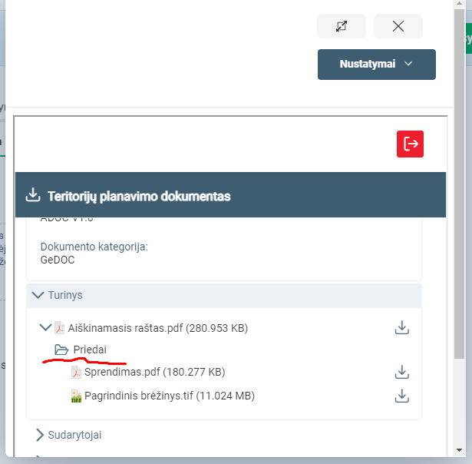
Kodėl pasirašant, sprendimas ir brėžinys sistemoje rodomi kaip priedai?

Slide 4
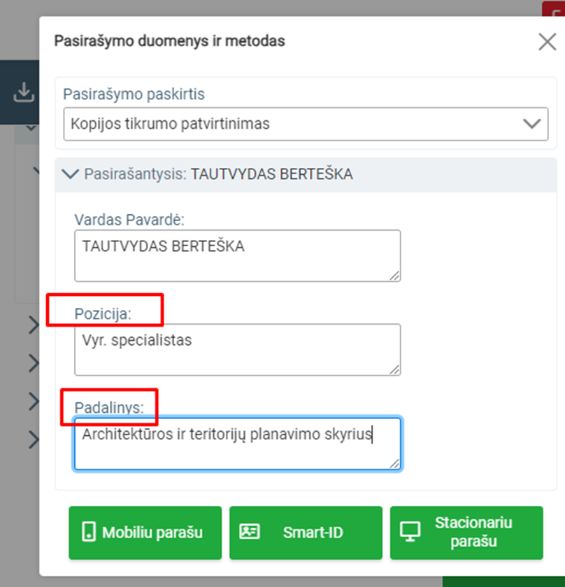
Ar šių pozicijų sistema negalėtų įsiminti?

Slide 5
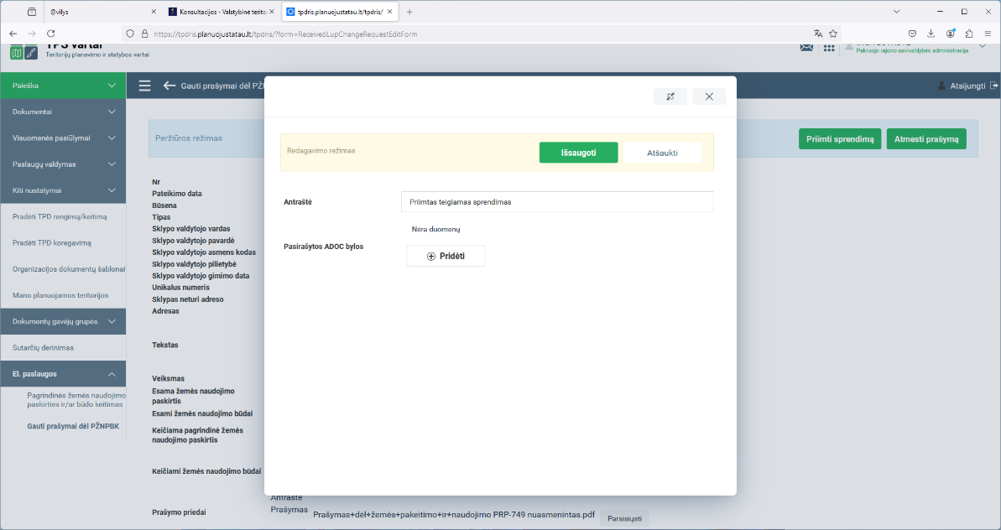
Apie prašymus dėl paskirties ir būdo pakeitimo. Kada įkeliam prašymą į sistemą ir pradedam procedūrą yra sekantis etapas priimti sprendimą (mačiau mokymų tvarkaraštį, bet nebuvo galimybės sudalyvauti kol kas). Koks dokumentas turėtų įsikelti priėmus teigiamą sprendimą. Ar informacinis pranešimas ar mero potvarkio projektas, nes kaip suprantu sekantis etapas turėtų būti viešinimas.

Slide 6
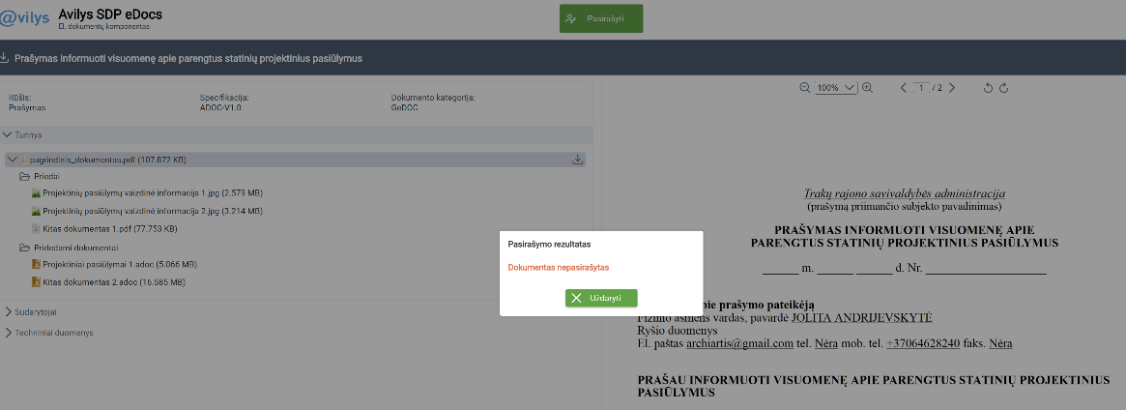
Pusdienį niekaip negaliu pasirašyti galutinio dokumento prieš pateikimą
Parašas galioja, adoc padaro, ir čia kodą atsiunčia, tiesiog galutinė lentutė tokia...

Slide 7
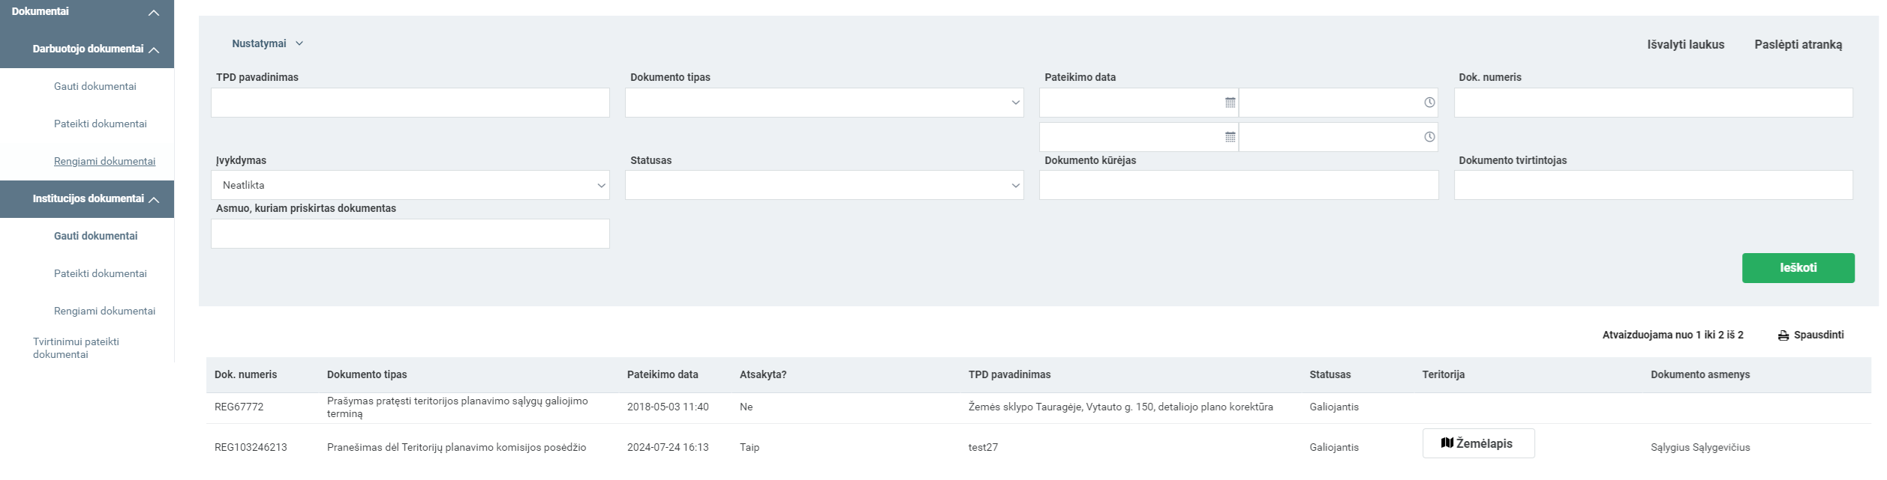
Būtų patogu, kad darbuotojas jam priskirtus dokumentus galėtų rūšiuoti pagal atsakymo teikimo terminą. Derinančioms institucijom šis terminas pats aktualiausias, o kad jį pamatytum turi išsirūšiuoti tau priskirtus dokumentus, atsidaryti kiekvieną dokumentą ir dar įeiti į eigą. Kai turi 15-20 užduočių, terminų sekimas reikalauja papildomo informacijos kaupimo

Slide 8
Dėl Lietuvos Respublikos teritorijų planavimo dokumentų registre paskelbtų asmens duomenų nuasmeninimo.
„Norėčiau sužinoti ar bus sukurta galimybė nuasmeninti TPDR sistemoje dokumentus (sprendimą, aiškinamąjį raštą, sprendinių brėžinį) neperkeliant jų iš naujo ar bus sukurta programa, kuri automatiškai nuasmenins teritorijų planavimo dokumentus, kurie į TPDR sistemą yra įkelti nuo 2014 m., ar vis dėl to reiks perkelti nuasmenintus teritorijų planavimo dokumentus esančius TPDR sistemoje?“
Atsakymas: Informuojame, kad numatoma modernizuoti Lietuvos Respublikos teritorijų planavimo dokumentų registrą (toliau – registras), sukuriant papildomas apsaugos priemones, kad registre netinkamai išviešinta informacija nebūtų pasiekiama.
Papildomai informuojame, kad Lietuvos Respublikos teritorijų planavimo įstatymo 31 straipsnio 6 dalyje nustatyta, kokie duomenys gali būti skelbiami viešai registre, TPDRIS, TPS „Vartai“ savivaldybių interneto svetainėse.

Slide 9
Ačiū už dėmesį!

